Slide 1
انواع السباحة

Slide 2
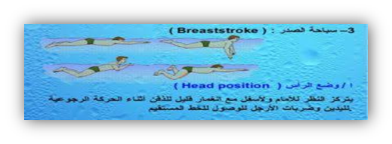
اولا: سباحة الصدر ( Breaststroke ) :-
في سباحة الصدر يقوم السباح بوضع جسمه على الصدر، والكتفان يكونان على خط واحد مع سطح ماء الحوض. يجب على السباح إظهار جزء من مؤخرة رأسه فوق الماء، ويخرج فمه تارة للتنفس.

Slide 3
ثانيا: سباحة الظهر ( Backstroke ) :-
في سباحة الظهر يقوم السباح بالاندفاع من الحائط عند البداية على ظهره ويبدأ بالتجديف التبادلي الجانبي من خلف الرأس وحتى موازاة الفخذ, وتكون القدمان ممتدة ومستمرة الحركة ويجب .عدم خروج الركبتين من الماء

Slide 4
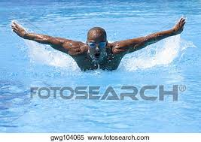
ثالثا: سباحة الفراشة :( Butterfly )
في سباحة الفراشة يقوم السباح بتحريك كلتا ذراعيه إلى الأمام وفوق الماء، ومن ثم يدفعهما إلى الخلف معاً ويعيد الحركة بشكل متواصل، وتعتبر سباحة الفراشة من اصعب انواع السباحة وذلك لأنها تتطلب قوة عضلية كافية وخاصة في منطقة الخصر ولياقة بدنية عالية)يجب إظهار الايدي على سطح الماء اثناء الخروج للتنفس(

Slide 5
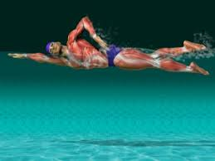
رابعا: السباحة الحرة : (( Freestyle ))
من اشهر انواع السباحة واكثرها استخداما. وسبب تسميتها الحرة لان الفرد يستطيع استخدام اي طريقة للزحف على الماء. ولاكن في السباقات والبطولات لا يستخدم الا طريقة واحدة وهي كما في الشكل.

